Slide 1
Les différents design patterns pour CoreData
Par Emmanuel Furnon, Développeur mobile chez Keyrus

Slide 2
Sommaire
CoreData
Architecture
Stack
Context
Les différents designs patterns
Pattern DAO
Pattern Active Record

Slide 3

Rappels sur CoreData
Ce n’est pas :
Une base de données relationnelle
Un ORM
Gestion de graphes d’objets
Stockage des données :
XML
SQLite
En mémoire
Notes:
Ce n’est pas une base de données : la fonction principale est la gestion d’une hiérarchie d’objets.
4 types de stockage possible : SQLite, XML, Binaire et en Mémoire
Pour le chargements des enfants (par exemple, la liste des notes d’un élève), aucun requête n’est nécessaire alors que pour un ORM, une requête est envoyée.

Slide 4
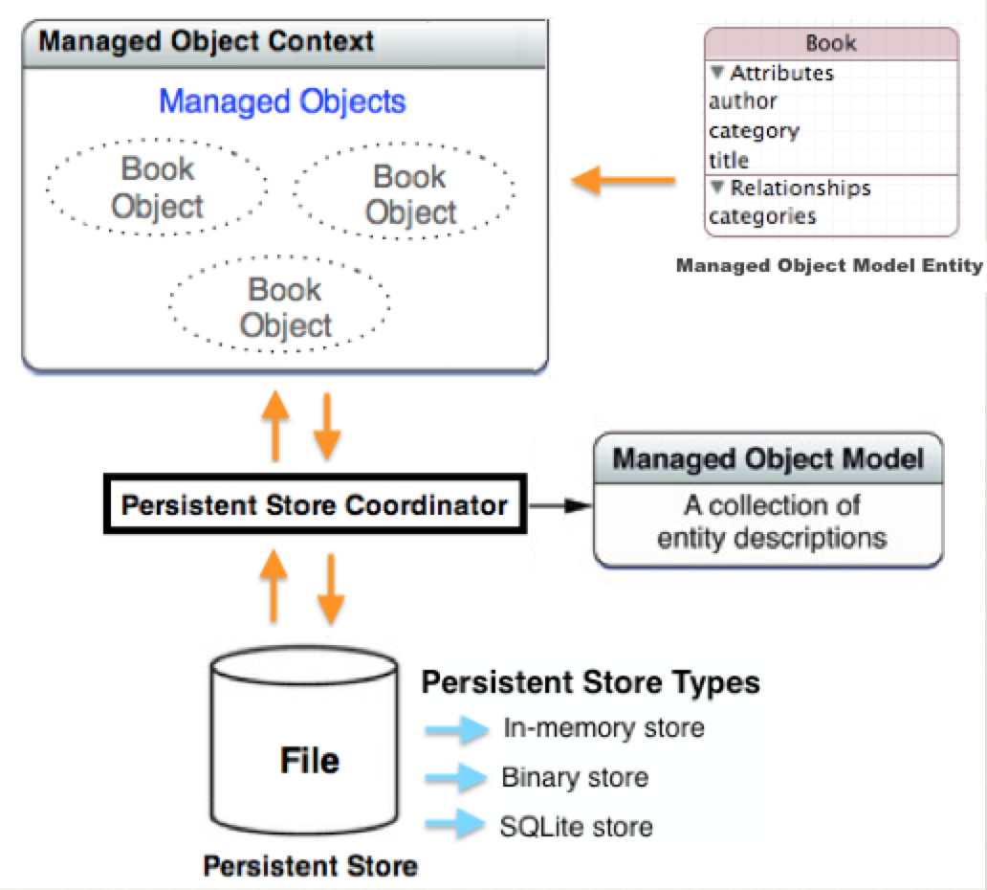
CoreData Architecture

Slide 5
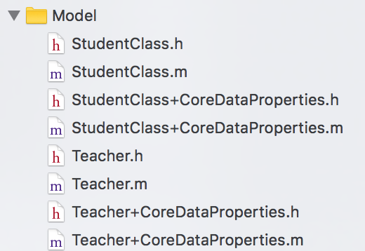
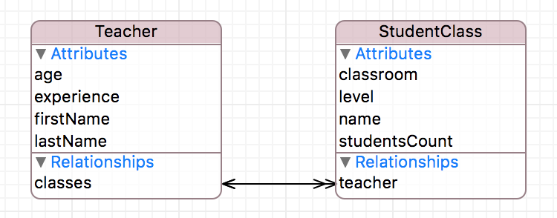
CoreData Model
Définition de la structure
du graphe d’objets
Les entités
Les attributs
Les relations
Notes:
La définition d’un modèle ne veut pas forcément dire qu’une base de données se cache derrière.
Le Model en CoreData définit la structure du graphe d’objets, leurs relations et leurs attributs.
Pour chaque entité, une classe est créée qui correspond à l’objet métier qui sera utilisé, et une catégorie reprend l’ensemble des attributs et relations du modèle. Cette catégorie sera écrasée à chaque génération à partir du modèle, il est donc conseillé de ne pas la modifier.

Slide 6
CoreData Context
NSMainQueueConcurrencyType
Main Thread
Object B
Object A
Object C
Object D
Private Thread
NSPrivateQueueConcurrencyType
Notes:
Le NSManagedObjectContext possède 2 types de file d’exécution des requêtes : file principale et file privée.
La file principale est exécutée sur le main thread et la file privée dans un thread à part.
Tout objet n’est présent qu’en un seul exemplaire dans le NSManagedObjectContext même si plusieurs requêtes retournent des objets identiques.

Slide 7

CoreData Store
SQLite
A
B
C
D
Store Coordinator
File
F
E
B
In
Memory
Notes:
Un coordinateur gère un ou plusieurs stores (potentiellement de différents types).
Le coordinateur fait le mapping entre chaque entité et le store dans lequel il doit être enregistré.

Slide 8

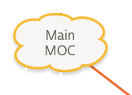
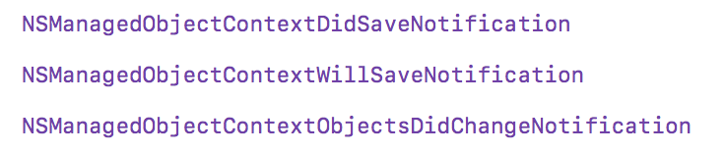



CoreData Stack
?
Notes:
MOC : Managed Object Context
Problème d’un unique context : s’il est privé, impossible de modifier l’interface, s’il est principal, on bloque l’UI.
Problème de thread safe : les objets Core Data ne sont pas thread safe et Core Data les verrouille même en cas de lecture (ne serait-ce que pour un champ).
Dans le cas de plusieurs contextes, les mises à jour dans l’un ne sont pas répercutées sur l’autre. Travail à coder à la main.

Slide 9
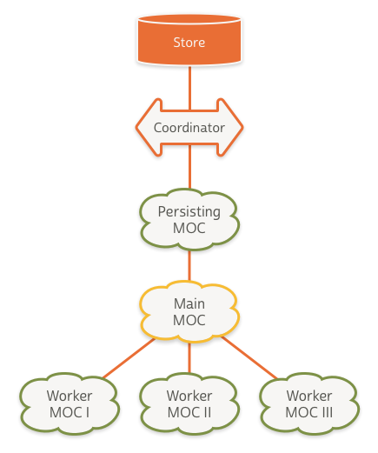
Core Data Nested Context
Thread-safe
Découpage des tâches
Synchronisation automatique
Perte de performance sur de larges données
Notes:
Les contextes peuvent hériter d’un contexte parent. Certaines règles s’appliquent dans ces cas :
Un contexte parent reçoit les mises à jour des contextes enfants
Un contexte enfant ne reçoit pas les mises à jour de son parent
Les mises à jour des contextes enfants obligent le contexte parent à se mettre à jour => les tâches du parent sont entrecoupées dans le meilleur des cas.

Slide 10
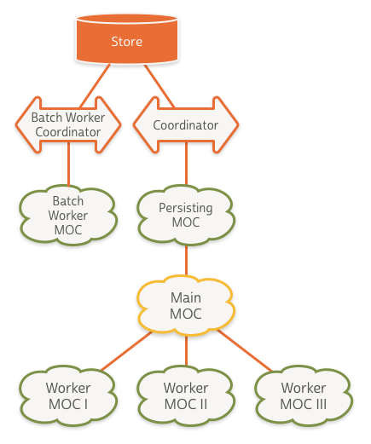
Core Data Multiple Stacks
Découpage des tâches
Performant sur de larges données
Complexe à mettre en place
Difficulté à débugger
Notes:
Mise en place d’une seconde stack réservée à l’insertion d’un nombre important de données.
Le choix de la stack adéquate dépend principalement du projet : y a-t-il des lourds traitements ??? Les requêtes sont-elles complexes ??? Les données sont-elles volumineuse ???.

Slide 11
Les différents design patterns
Comment encapsuler la couche de persistance/stockage ?
Comment requêter une source de données ?
Comment lier la logique métier à une base de données ?
Comment assurer un requêtage optimisé et performant ?

Slide 12



Pattern DAO
Data Access Object
Couche DAO
Requêtage
Résultats
Source de données
Objets métiers
Notes:
Fortement utilisé en Java, le pattern DAO s’occupe de la couche intermédiaire entre la couche métier et la source de données.
Nous retrouvons ici une partie du schéma de Core Data. En effet, la partie Core Data sera encapsulée dans la couche DAO.

Slide 13



Pattern DAO
DAO Factory
?
!
DAOs
Impl.

Slide 14
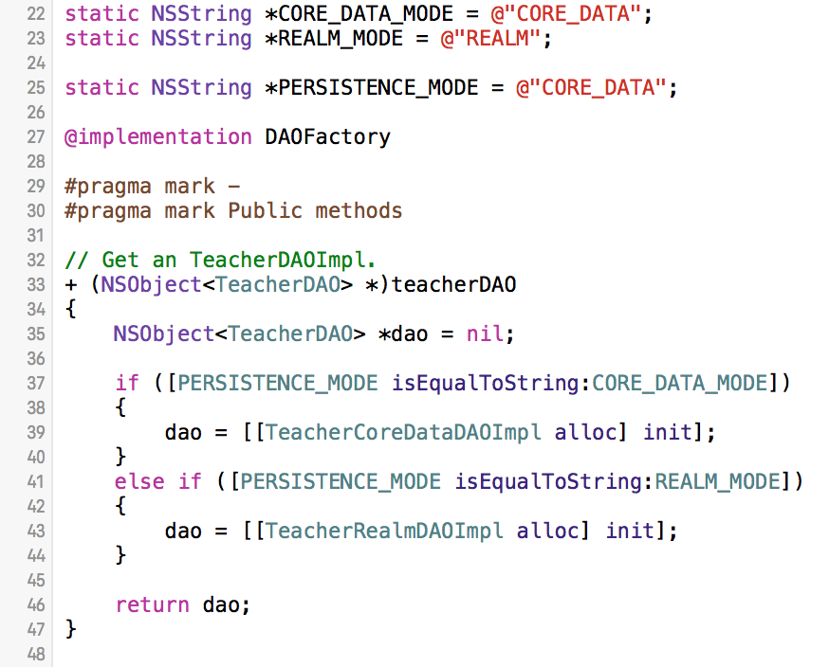
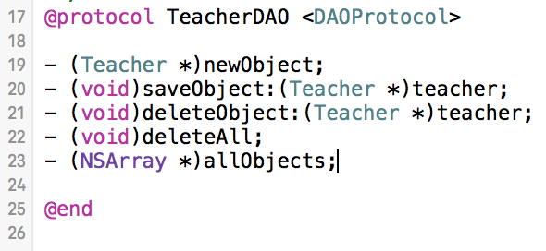
Pattern DAO

Slide 15
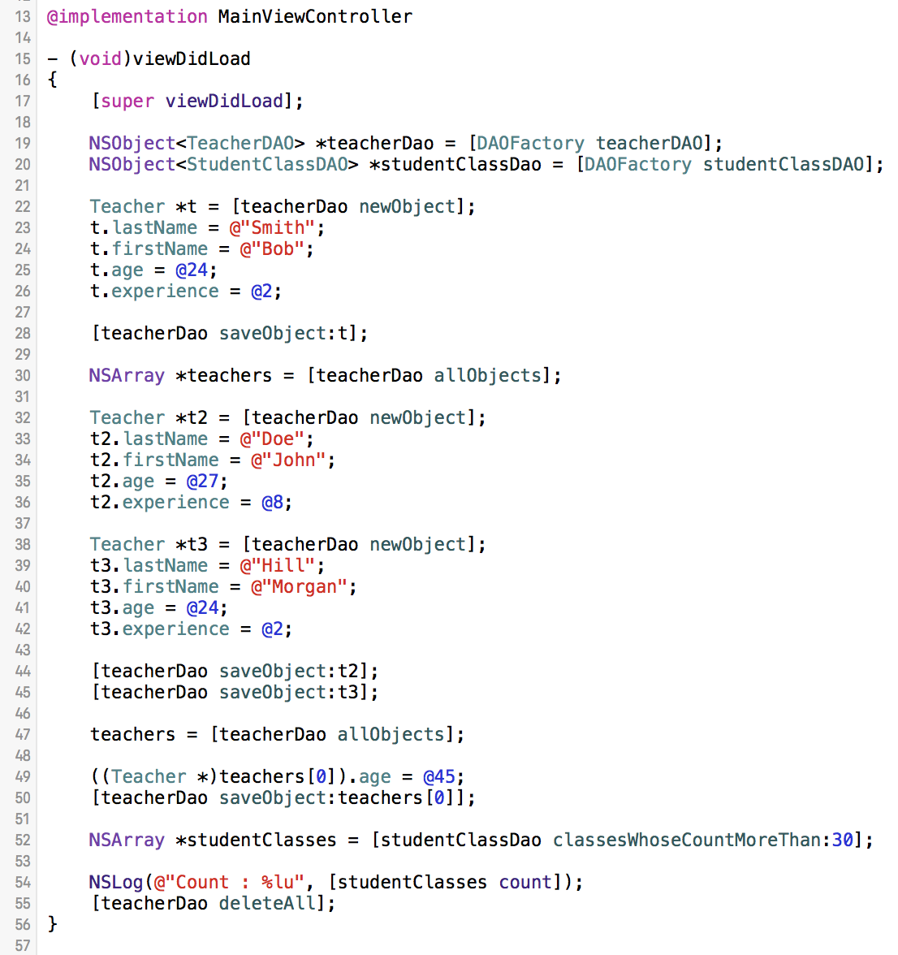
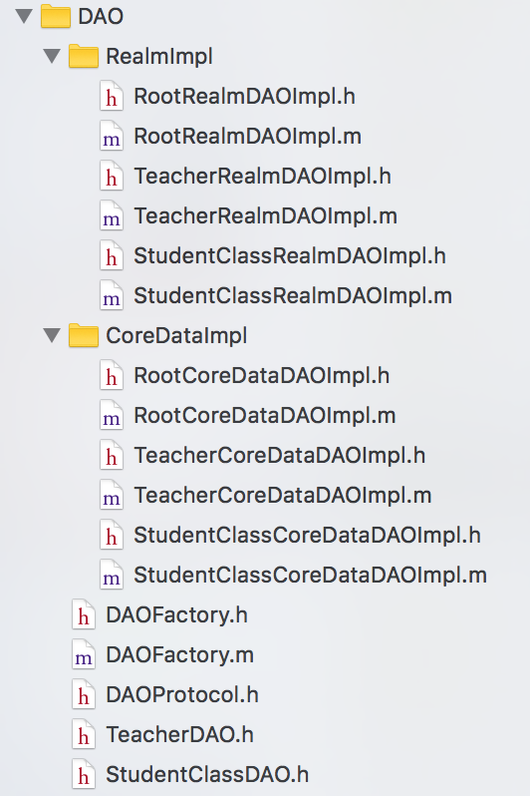
Pattern DAO

Slide 16


Pattern DAO
Flexibilité/Maintenabilité
Séparation de la logique métier
Testabilité
Beaucoup de fichiers
Peu adapté aux petits projets

Slide 17
Pattern Active Record
Couche Active Record
Requêtage
Résultats
Source de données
Objets métiers

Slide 18
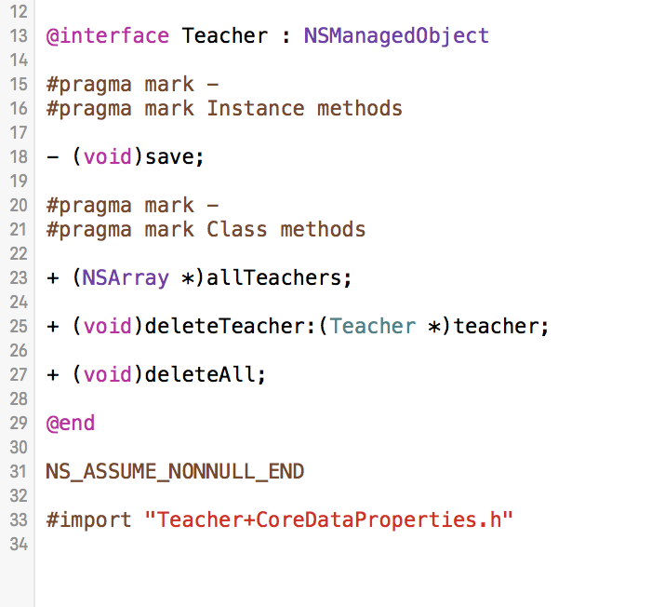
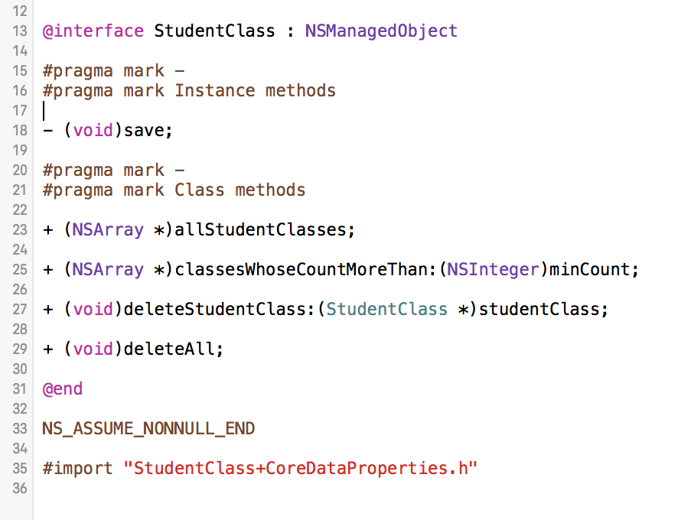
Pattern Active Record

Slide 19
Pattern Active Record
Facilité d’utilisation
Lien direct avec la base
Flexibilité
Mise en place de requêtes complexes

Slide 20
Lien utiles
MagicRecord : https://github.com/magicalpanda/MagicalRecord
Realm : https://realm.io
Projet d’exemple : https://github.com/efurnon/CoreData-Test

